Slide 1
PENDAMPINGAN PENYUSUNAN APBDes tahun 2021

Slide 2

IURAN BPJS
TERKAIT ANGGARAN BPJS, UNTUK BPJS KESEHATAN KEPALA DESA DAN PERANGKAT DIANGGARKAN LEWAT APBD KABUPATEN. SEDANG KAN UNTUK BPJS KESEHATAN BPD, BPJS KETENAGAKERJAAN KADES, PERANGKAT DESA, DAN BPD TETAP DIANGGARKAN MELALUI APBDES DENGAN SUMBER DANA DARI ALOKASI DANA DESA (ADD)
UNTUK BPJS KESEHATAN KADES DAN PERANGKAT, YANG AKAN DITRANSFER ADALAH SETELAH DIPOTONG IURAN BPJS 1%, SEHINGGA PERLU DILAKUKAN JURNAL PENYESUAIAN PADA PENATAUSAHAAN MELALUI APLIKASI SISKEUDES NYA

Slide 3
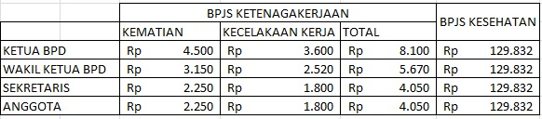
IURAN BPJS KESEHATAN DAN KETENAGAKERJAAN UNTUK BPD

Slide 4
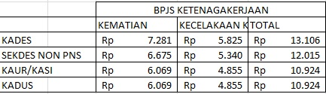
IURAN BPJS KETENAGAKERJAAN BAGI KEPALA DESA DAN PERANGKAT DESA

Slide 5
DANA PILKADES
UNTUK PEMBIAYAAN KEGIATAN PILKADES DAPAT DIKELOMPOKKAN MENJADI 3 (TIGA) SUMBER DANA :
DARI APBD KABUPATEN SINTANG ( Rp. 8.500.000/desa) RINCIAN TERLAMPIR
DARI APBDES, MELALUI DANA DESA (DD) DAN PENDAPATAN BAGI HASIL (PBH) DENGAN KETENTUAN SEBAGAI BERIKUT :
DANA DESA (DD) : UNTUK DESA DENGAN JUMLAH DPT < 3.000 PEMILIH, PAGU MAKSIMAL SEBESAR Rp. 10.000.000, SEDANGKAN BAGI DESA DENGAN JUMLAH DPT > 3.000 PEMILIH PAGU MAKSIMAL SEBESAR Rp. 15.000.000 UNTUK PENGADAAN ALAT PELINDUNG DIRI (APD) DALAM RANGKA DUKUNGAN PILKADES AMAN COVID-19.
PENDAPATAN BAGI HASIL (PBH) : UNTUK DESA DENGAN JUMLAH DPT < 3.000 PEMILIH, PAGU MAKSIMAL SEBESAR Rp. 7.500.000, SEDANGKAN BAGI DESA DENGAN JUMLAH DPT > 3.000 PEMILIH PAGU MAKSIMAL SEBESAR Rp. 10.000.000 UNTUK OPERASIONAL PANITIA TINGKAT DESA DAN PANWAS DESA (MENYESUAIKAN KEMAMPUAN DANA BAGI HASIL PAJAK MASING-MASING DESA)

Slide 6
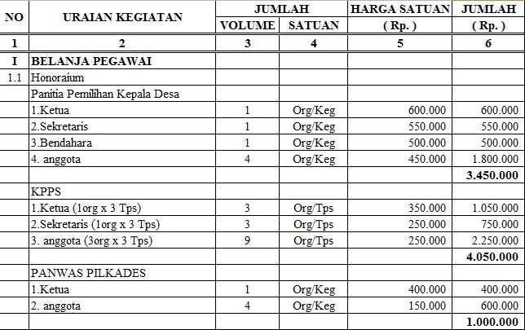
RINCIAN DANA DARI KABUPATEN

Slide 7
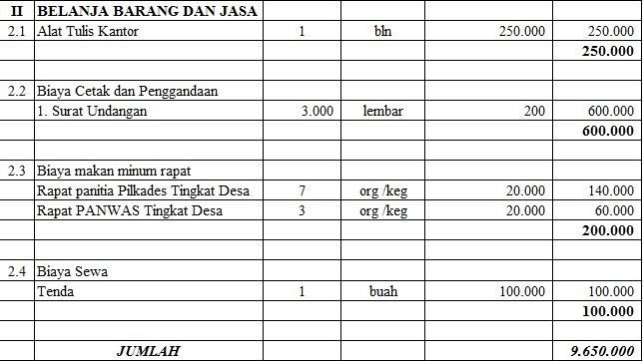
RINCIAN DANA DARI PENDAPATAN BAGI HASIL (PBH)

Slide 8
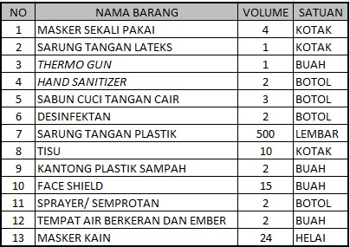
RINCIAN ALAT PELINDUNG DIRI (APD)/ TPS

Slide 9
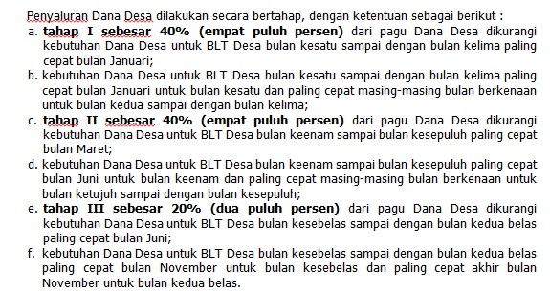
MEKANISME DAN TAHAPAN PENYALURAN
DANA DESA
1. DESA REGULER

Slide 10
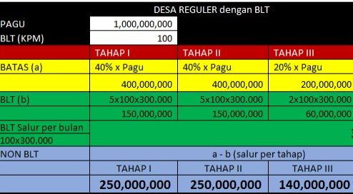

Slide 11
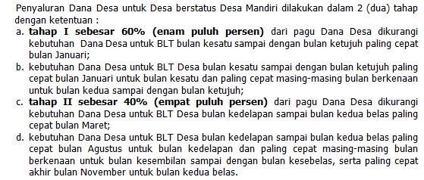
2. DESA MANDIRI

Slide 12
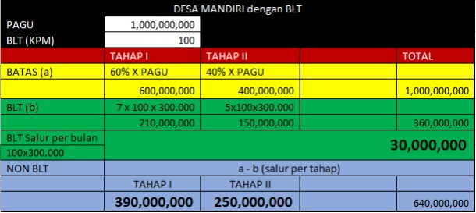

Slide 13
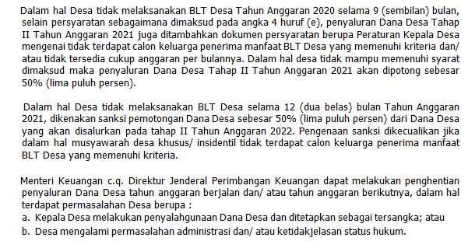
KETENTUAN SANKSI :

Slide 14
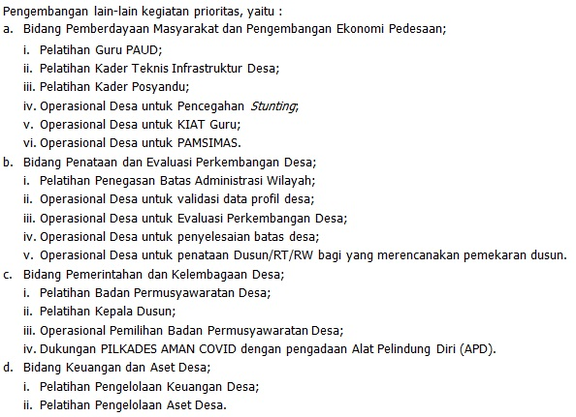
KEGIATAN PRIORITAS

Slide 15
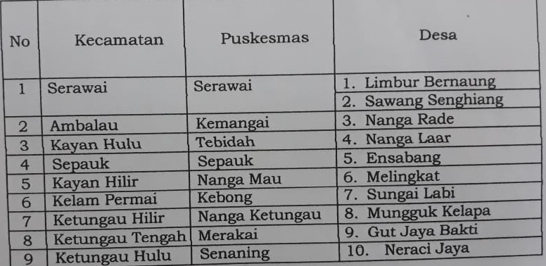
LOKUS STUNTING

Slide 16
LOKUS PAMSIMAS
DARI APBN
No. | Kode BPS | Nama Desa | Nama Kecamatan | Nilai BLM | Keterangan
1 | 6107080024 | Tapang Menua | Kayan Hulu | 245.000.000,-
2 | 6107080026 | Nanga Oran | Kayan Hulu | 245.000.000,-
3 | 6107150008 | Baras | Dedai | 245.000.000,-
4 | 6107170004 | Sungai Maram | Kelam Permai | 245.000.000,-
5 | 6107150017 | Umin Jaya | Dedai | 245.000.000,-
6 | 6107080002 | Tanjung Bunga | Kayan Hulu | 245.000.000,-
7 | 6107170016 | Sungai Lais | Kelam Permai | 245.000.000,-
8 | 6107140015 | Lalang Baru | Sintang | 245.000.000,-
9 | 6107160024 | Linggam Permai | Kayan Hilir | 245.000.000,-
10 | 6107080... | Nanga Tampang | Kayan Hulu | 245.000.000,-
11 | 6107160... | Sungai Emang | Kayan Hilir | 245.000.000,-
12 | 6107150... | Belinyuk Sibau | Dedai | 245.000.000,-
 | Total Nilai BLM |  |  | 2.940.000.000,00

Slide 17
LOKUS PAMSIMAS
DARI APBD KABUPATEN SINTANG
No. | Kode BPS | Nama Desa | Nama Kecamatan | Nilai BLM | Keterangan
1 | 6107080019 | Mapan Jaya | Kayan Hulu | 245.000.000,-
2 | 6107150007 | Kumpang | Dedai | 245.000.000,-
3 | 6107160026 | Natai Lesung | Kayan Hilir | 245.000.000,-
 | Total Nilai BLM |  |  | 735.000.000,-

Slide 18
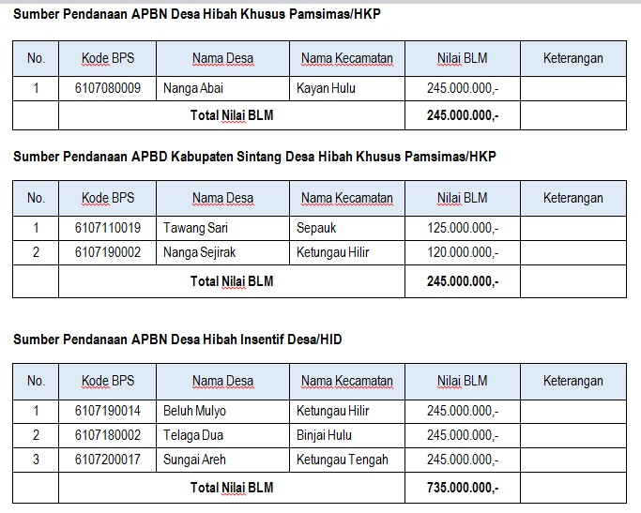

Slide 19
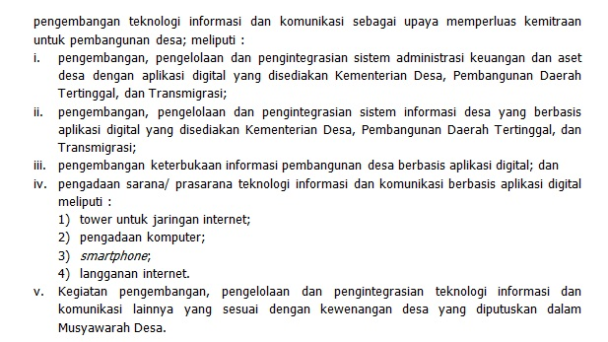
PENGEMBANGAN DESA DIGITAL UNTUK DUKUNGAN PENERAPAN SISKEUDES ONLINE DAN TRANSAKSI NON-TUNAI/ CMS

Slide 20
